Slide 1
КРАЕВАЯ ИННОВАЦИОННАЯ ПЛОЩАДКА «Обновленная начальная школа» как фактор повышения качества образовательных результатов младших школьников Краснодарского края» 2022 год
Муниципальное бюджетное общеобразовательное учреждение
средняя общеобразовательная школа № 18 имени А.В.Суворова
муниципального образования Тимашевский район

Slide 2
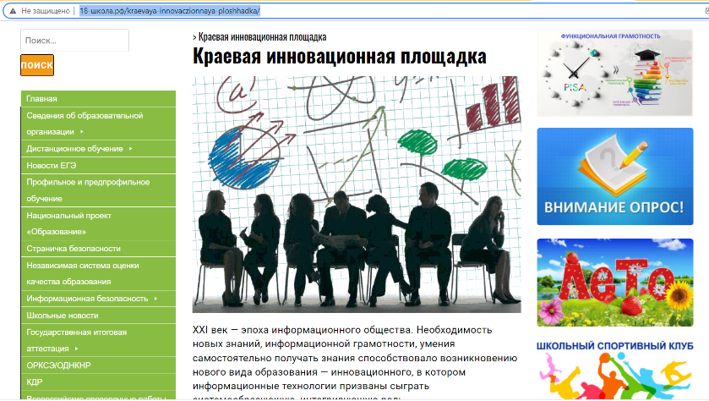
Цель проекта: повышение качества образовательных результатов младших школьников посредством создания условий для выявления, развития и педагогической поддержки высокомотивированных детей, их самореализации в соответствии со способностями, личными потребностями и интересами.
http://xn--18--8cd3cgu2f.xn--p1ai/kraevaya-innovaczionnaya-ploshhadka/
МБОУ СОШ №18 г. Тимашевск

Slide 3
Инновационность проекта заключается в новом подходе к организации образовательной деятельности, в ходе которого формируется и стимулируется высокая познавательная активность младших школьников. Организация образовательной деятельности предполагает повышение метапредметных и предметных результатов за счет оптимизации учебного плана начального общего образования (1-3).
освоение программы начального образования за три года, индивидуальный учебный план;
качественная подготовка к школе в дошкольном учреждении и индивидуальная подготовка дома;
единство дошкольного и начального уровней образования;
тесный контакт учителей и воспитателей, а также индивидуальный маршрут для каждого обучающегося.
МБОУ СОШ №18 г. Тимашевск

Slide 4
ЗАЧЕМ НУЖЕН ПРОЕКТ
«ЭФФЕКТИВНАЯ НАЧАЛЬНАЯ ШКОЛА»?
До 65% детей к 1 классу имеют развитые навыки счета, чтения, письма
У мотивированных детей с высоким уровнем подготовки появятся возможности ускоренного освоения программы без потери темпа
Реализация программы возможна в крупных ОО – не менее 4-х классов в параллели
МБОУ СОШ №18 г. Тимашевск
Проект обеспечивает стратегию преемственности дошкольного и начального образования
Проект востребован мотивированными семьями

Slide 5
РЕЗУЛЬТАТИВНОСТЬ
Программы внеурочной деятельности
«Грамотный читатель» (обучение смысловому чтению),
«Финансовая грамотность»,
«Что мы знаем про то, что нас окружает»
МБОУ СОШ №18 г. Тимашевск

Slide 6
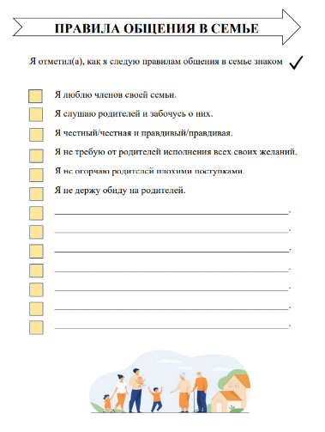
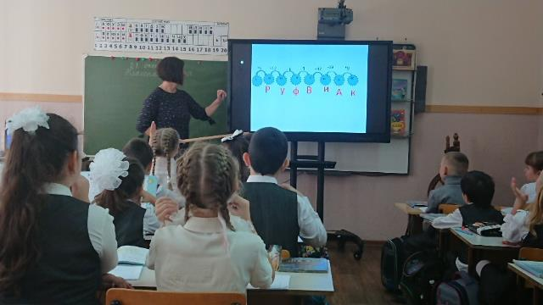
Методический продукт

Slide 7
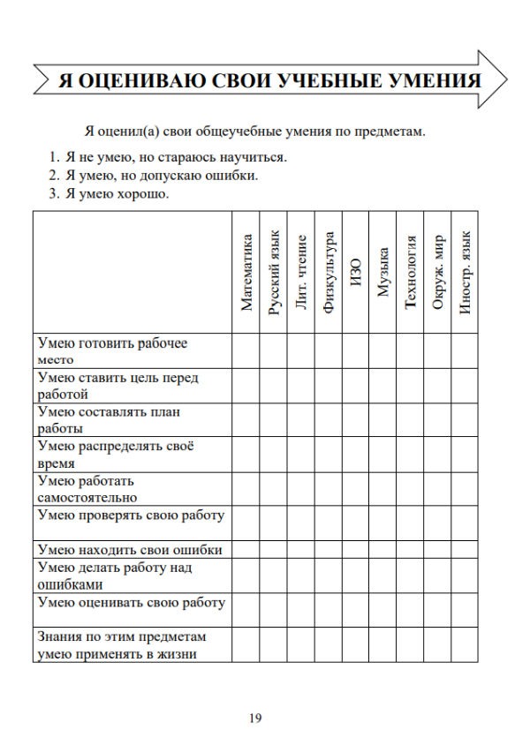
Методический продукт
Кто я? Будем знакомы!
Я люблю свою семью!
Правила общения в семье
Я общаюсь с друзьями
Я учусь общаться с миром
Я изучаю окружающий мир
Я люблю свою малую родину
Я умею наблюдать за природой
Я умею работать с учебником
Я умею работать со словарём
Я хороший читатель
Я вдумчивый критик
Я умею и люблю учиться
Я оцениваю свои учебные умения
Я люблю работать вместе
Я ориентируюсь во времени
Чек-лист успешного дня
Я умею планировать
Я активный участник конкурсов
Я работаю над проектами
Я оцениваю свою работу
Моя внеурочная деятельность
Я забочусь о своём здоровье

Slide 8
диссеминация результатов деятельности КИП
№ п/п | Название мероприятия | Сроки | Участники
1. | Мастер-классы в рамках краевого мероприятия «Проектирование и реализация современных тьюторских моделей наставничества в сфере сопровождения образовательной, проектной, исследовательской, творческой деятельности одаренных детей» | февраль 2022 г. | Ермишкин Ю.П, Красноборова О.А.
2. | Региональная научно-практическая конференция «Формирование основ естественно-научной грамотности младших школьников» | 20-21 апреля 2022 г. | Ермишкин Ю.П, Красноборова О.А., Левина А.О., Горьковенко Ю.А., Новоселицкая О.Н.
3. | Подготовка к публикации статьи «Дневник достижений младшего школьника как инструмент педагогического сопровождения детей с высокими интеллектуальными способностями» | Август – сентябрь 2022 г. | Галоян Л.М., Прынь Е.И., Демченко А.А.

Slide 9
Модельный семинар «Организация внеурочной деятельности в начальной и основной школе» в формате педагогического совета по теме «Управление внедрением обновленных ФГОС: механизмы устойчивого развития школы»
05.05.2022
Открытые уроки
для педагогической общественности края:
1.Арифметические действия. Письменное умножение в столбик, письменное деление уголком. Прием письменного деления на однозначное число. 3 класс.
Учитель: Кривенко Ю.А., учитель начальных классов.
2. Имя прилагательное как часть речи (ознакомление). 2 класс. Учитель: Диденко О.Н., учитель начальных классов.
3. Аминокислоты. Белки как природные полимеры. Строение, свойства. Интегрированный урок. 10 класс. Учителя: Ермишкин Ю.П., учитель химии, Лисеенко И.В., учитель биологии.
4. Решение задач перебором всех возможных вариантов. 5 класс. Учитель: Голобородько И.Н., учитель математики.
МБОУ СОШ №18 г. Тимашевск

Slide 10
Результаты проекта в 2022 году:
№ п/п | Минимальные требования | Предложение участника конкурса
1. | Формирование комплекта продуктов: методических разработок, программ, диагностических инструментов, методических комплектов, моделей, результатов апробаций. | -создание КТП по всем предметам; - разработка диагностик; - создание базы методических материалов; - мониторинг результатов и публикация материалов.
2. | Проведение зональных и краевых семинаров (вебинаров), посвященных практике инновационной деятельности. | Модельный семинар «Организация внеурочной деятельности в начальной и основной школе» в формате педагогического совета по теме «Управление внедрением обновленных ФГОС: механизмы устойчивого развития школы»
3. | Отчет о реализации план – графика. | - Отборочное тестирование в классы. Мониторинг обучающихся на конец 1 полугодия. Мониторинг обучающихся на конец 2 полугодия.
4. | Создание авторской методической сети. | Организация психолого-педагогического сопровождения учащихся, педагогов, родителей в рамках преемственности.
5. | Организация повышения квалификации педагогов. | Повышение квалификации по теме проекта

Slide 11
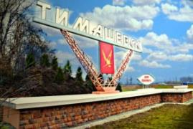
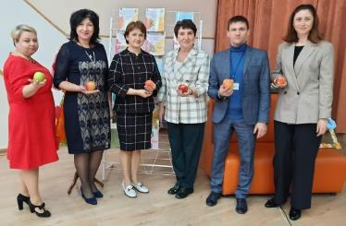
Сетевое взаимодействие
ДОУ
МБДОУ д/с №1,
ОУ
ГБОУ школа № 1374,
ДПО
Кафедра начального образования ГБОУ ИРО Краснодарского края
вузы
ФГОУ ВО «КубГУ»,
МБДОУ д/с № 6,
МБДОУ д/с № 7,
МБДОУ д/с № 11,
МБДОУ д/с № 13,
МБДОУ д/с № 14,
МБДОУ д/с № 18,
МБДОУ д/с № 19,
ЧДОУ Детский сад № 98 ОАО РЖД
ФГОУ ВО «АГПУ»
школы № 827, №1259, №2006, № 2090, №2107 города Москвы,
МБОУ СОШ №5 города Реутов Московской области
МБОУ СОШ №18 им.А.В.Суворова МО Тимашевский район

Slide 12
Ресурсное обеспечение проекта
Человеческий ресурс:
наличие в школе стабильного высококвалифицированного педагогического коллектива.
Информационный ресурс:
школа регулярно участвует в проектах оценки качества образования, владеет современными педагогическими технологиями.
Научный ресурс :
школа сотрудничает с преподавателями кафедры начального образования ГБОУ ИРО Краснодарского края.
Социальный ресурс:
проект поддержан все педагогическим сообществом школы, учащимися, родителями.

Slide 13
Спасибо за внимание!

